Slide 1
AULA 2
PLANTA BAIXA
Profa. Gisele Carvalho

Slide 2
Introdução
OBJETO DA DISCIPLINA:
DESENHO TÉCNICO
desenho comprometido com a realidade e com as normas técnicas;
forma de expressão gráfica que tem como objetivo representar a forma, dimensão e posição de um objeto de acordo com as necessidades das diversas áreas da engenharia e arquitetura.

Slide 3
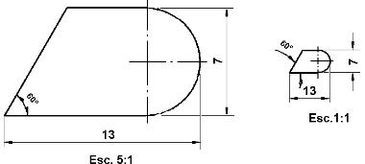
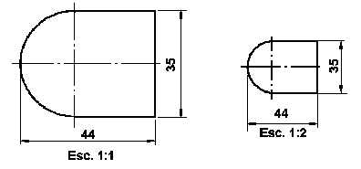
Escalas
Escala = Desenho/Real
Escala de redução - 1/2, 1/5, 1/10
Escala de ampliação – 2/1, 5/1, 10/1
Escala natural - 1/1
As cotas referem-se às medidas reais da peça

Slide 4
DESENHOS TÉCNICOS:
Desenho Arquitetônico
Desenho Mecânico
Desenho de Máquinas
Desenho de Estruturas
Desenho Elétrico/ Eletrônico
Desenho de Tubulações
Desenho de Móveis

Slide 5
Normas do Desenho Técnico
No século XIX, com a revolução industrial, foi necessário normalizar a forma de utilização da geometria descritiva para transformá-la em linguagem gráfica que, internacionalmente, simplificasse a comunicação e viabilizasse o intercâmbio de informações tecnológicas.
Desta forma, a Comissão Técnica TC 10 da International Organization for Standardization – ISO normalizou a forma de utilização da geometria descritiva como linguagem gráfica da área técnica e da arquitetura, chamando-a de desenho técnico

Slide 6
Normas do Desenho Técnico
• As normas técnicas que regulam o desenho técnico são
normas:
– editadas pela ABNT (Associação Brasileira de Normas
Técnicas)
– registradas pelo INMETRO (Instituto Nacional de
Metrologia, Normalização e Qualidade Industrial)
e
– estão em consonância com as normas internacionais
aprovadas pela ISO (International Organization for
Standardization).

Slide 7
PRINCIPAIS NORMAS DA ABNT
• NBR 10647 – DESENHO TÉCNICO – NORMA GERAL: define os termos empregados em desenho técnico e os tipos de desenho.
• NBR 10068 – FOLHA DE DESENHO LAY-OUT E DIMENSÕES: padroniza as dimensões das folhas utilizadas na execução de desenhos técnicos e define seu layout com suas respectivas margens e legendas.
• NBR 8403 – APLICAÇÃO DE LINHAS EM DESENHOS – TIPOS DE LINHAS – LARGURAS DAS LINHAS
• NBR10067 – PRINCÍPIOS GERAIS DE REPRESENTAÇÃO EM DESENHO TÉCNICO
• NBR 8196 – DESENHO TÉCNICO – EMPREGO DE ESCALAS
• NBR 6158 – SISTEMA DE TOLERÂNCIAS E AJUSTES
• NBR 8993 – REPRESENTAÇÃO CONVENCIONAL DE PARTES ROSCADAS EM DESENHO TÉCNICO

Slide 8
NBR 10582 – APRESENTAÇÃO DA FOLHA PARA DESENHO TÉCNICO,
que normaliza a distribuição do espaço da folha de desenho, definindo a área para texto, o espaço para desenho etc..
• NBR 13142 – DESENHO TÉCNICO – DOBRAMENTO DE CÓPIAS, que fixa
a forma de dobramento de todos os formatos de folhas de desenho, que são dobrados até as dimensões de um A4.
• NBR 8402 – EXECUÇÃO DE CARACTERES PARA ESCRITA EM DESENHOS TÉCNICOS que, visando à uniformidade e à legibilidade para evitar prejuízos na clareza do desenho e evitar a possibilidade de interpretações erradas, fixou as características de escrita em desenhos técnicos.
• NBR 12298 – REPRESENTAÇÃO DE ÁREA DE CORTE POR MEIO DE
HACHURAS EM DESENHO TÉCNICO
• NBR10126 – COTAGEM EM DESENHO TÉCNICO
NBR8404 – INDICAÇÃO DO ESTADO DE SUPERFÍCIE EM DESENHOS
TÉCNICOS

Slide 9
  Formato Internacional A
Dimensões, Margens e Legendas
    Fixação na Prancheta
Referência | X (mm) | Y (mm) | a (mm)
A0 | 841 | 1189 | 10
A1 | 594 | 841 | 10
A2 | 420 | 594 | 7
A3 | 297 | 420 | 7
A4 | 210 | 297 | 7
A5 | 148 | 210 | 5
    VER NORMA NBR 10068

Slide 10
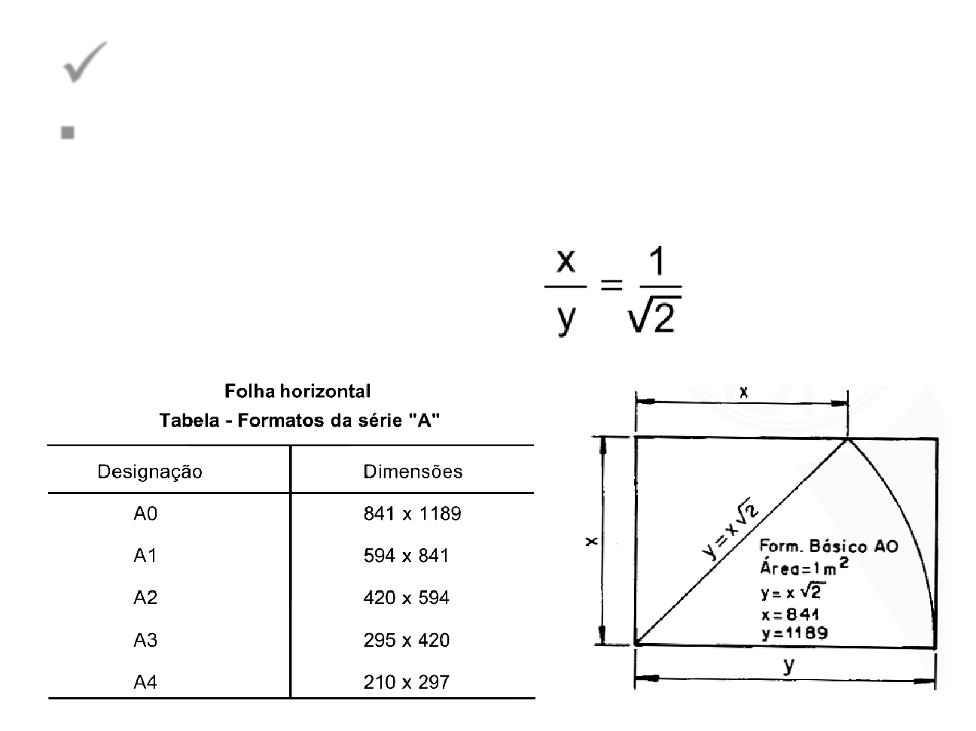
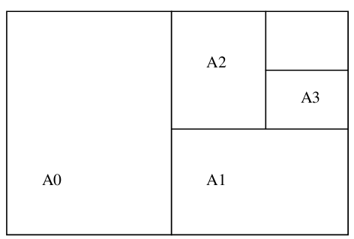
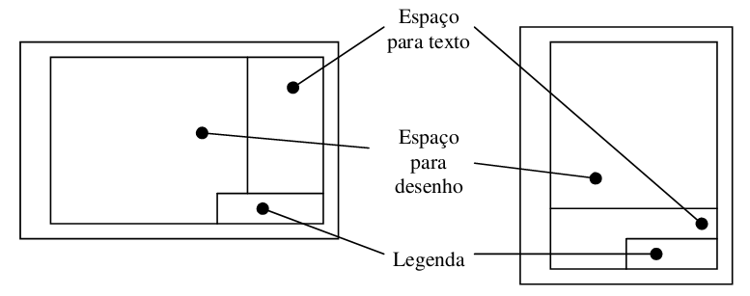
  Formato Internacional A
    VER NORMA NBR 10068

Slide 11
LEGENDAS
A Legenda ou Carimbo segundo a NBR 10582 deve conter as seguintes informações:
      a- Nome do escritório , Companhia etc.;
      b- Título do projeto e localização do mesmo;
      c- Nome do arquiteto ou engenheiro e assinatura;
      d- Nome do desenhista e data;
      e- Escalas;
      f- Número de folhas e número da folha;
      g- Nome e assinatura do responsável técnico pelo projeto e execução da obra;
      h- Nome e assinatura do cliente ;
      j- Conteúdo da prancha.
O local em que cada uma destas informações deve ser posicionada dentro da legenda pode ser escolhido, devendo sempre procurar destacar mais as informações de maior relevância. O número da prancha deve ser posicionado sempre no extremo inferior direito da legenda. O nome da empresa ou seu emblema usualmente são localizados na região superior esquerda da legenda.

Slide 12
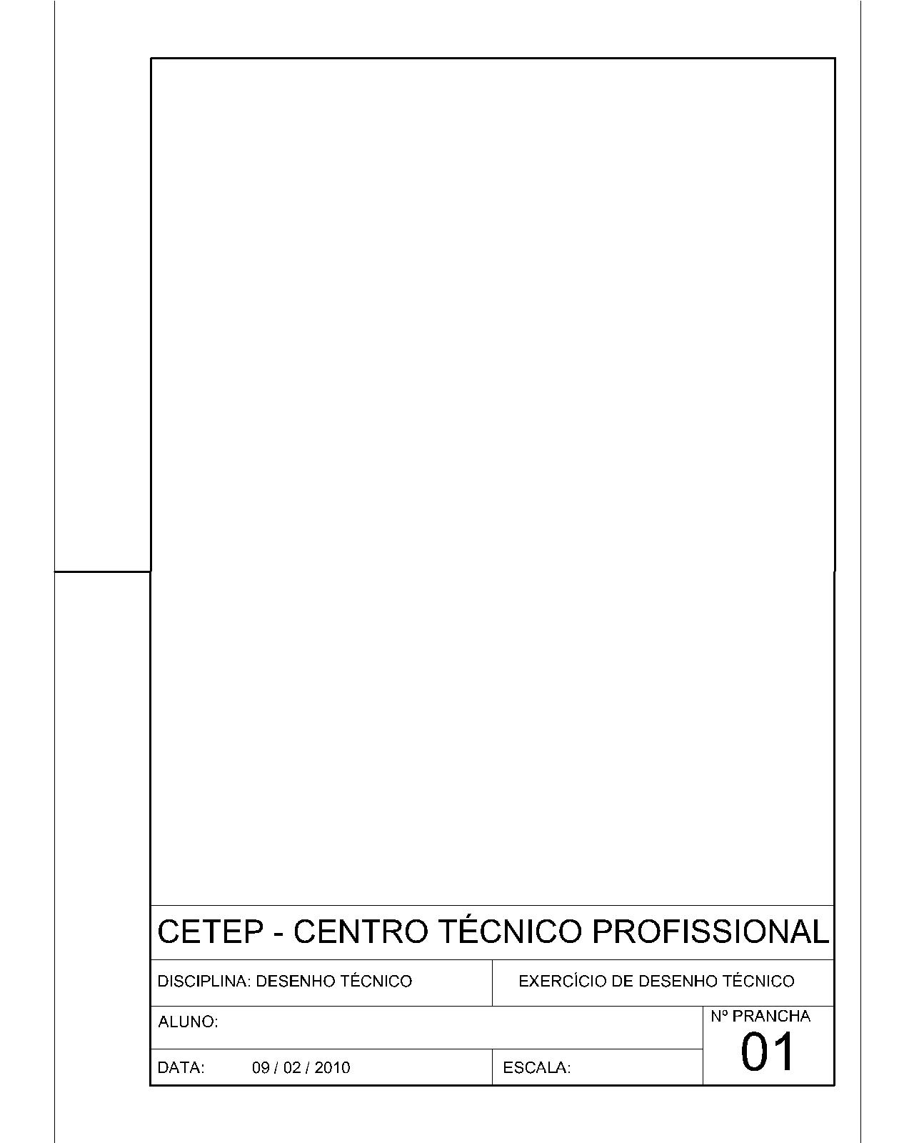

Slide 13
LEGENDA

Slide 14
LEGENDA

Slide 15
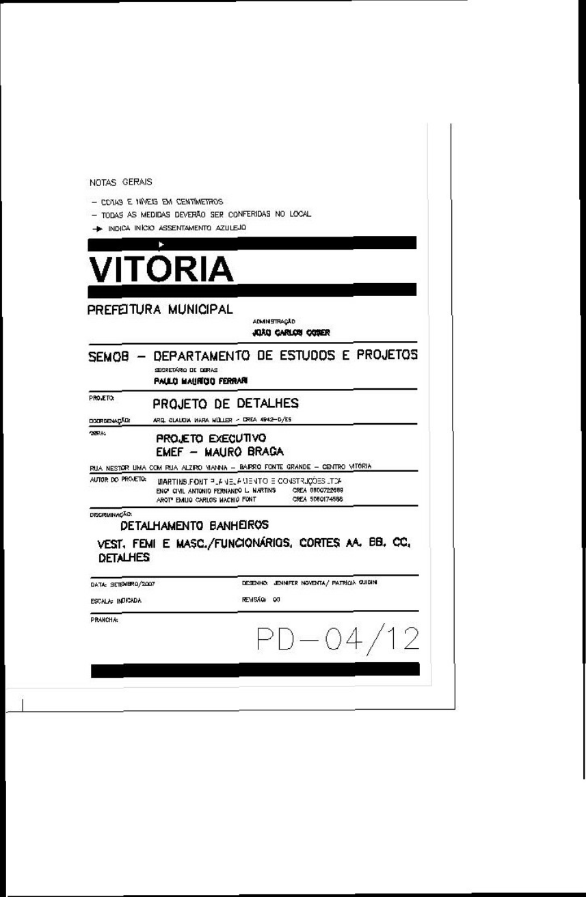
LEGENDA
NUMERAÇÃO DAS PRANCHAS:
Junto com o número da prancha se informa o
Total de pranchas do projeto – ex.: 2/9 significa: prancha 2 de um total de 9 pranchas.

Slide 16
DOBRAGEM A0

Slide 17
DOBRAGEM A1

Slide 18
DOBRAGEM A2

Slide 19
DOBRAGEM A3

Slide 20
Posição de Leitura
  Caligrafia Técnica NBR 8402 E NBR 8403
Letras e Algarismos verticais
    Letras e Algarismos inclinados
    Proporção-Centralização

Slide 21
Desenho de Vistas Múltiplas
DESENHOS EM VISTAS MÚLTIPLAS
PROJEÇÃO CILÍNDRICA ORTOGONAL = SISTEMA MONGEANO
            Planta de Situação
            Planta de Locação e Coberta
            Planta s Baixas
            Cortes (mínimo 2)
            Fachadas (mínimo 2)
CONJUNTO BÁSICO DE
PLANTAS
DE UM PROJETO LEGAL

Slide 22
Etapas de um Projeto
PLANTA ≠ PROJETO
ETAPAS:
ESTUDOS PRELIMINARES – entrega do programa, necessidades, prioridades,
disponibilidade financeira e de tempo, pesquisa legal e técnica = ESBOÇO
ANTEPROJETO – é o esboço passado a limpo, feito para a apreciação do cliente
PROJETO (LEGAL OU DEFINITIVO) – após aprovado e desenhado serve como base para o desenvolvimento dos projetos complementares
PROJETO EXECUTIVO – é o projeto completo que é submetido às entidades
públicas. Ele deve conter: projeto estrutural, hidráulico, elétrico, detalhes
construtivos (porta, janela, esquadrias, balcões, armários, etc.) e especificações de
material e de acabamento (piso, ferragens, peças cerâmicas, etc.)

Slide 23
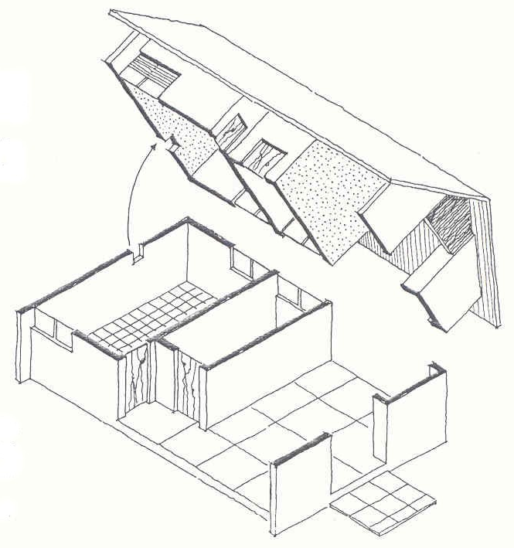
PLANTA BAIXA
É o resultado da seção da peça por um plano paralelo ao plano horizontal, localizado a aproximadamente, 1,50m do piso de referência.

Slide 24
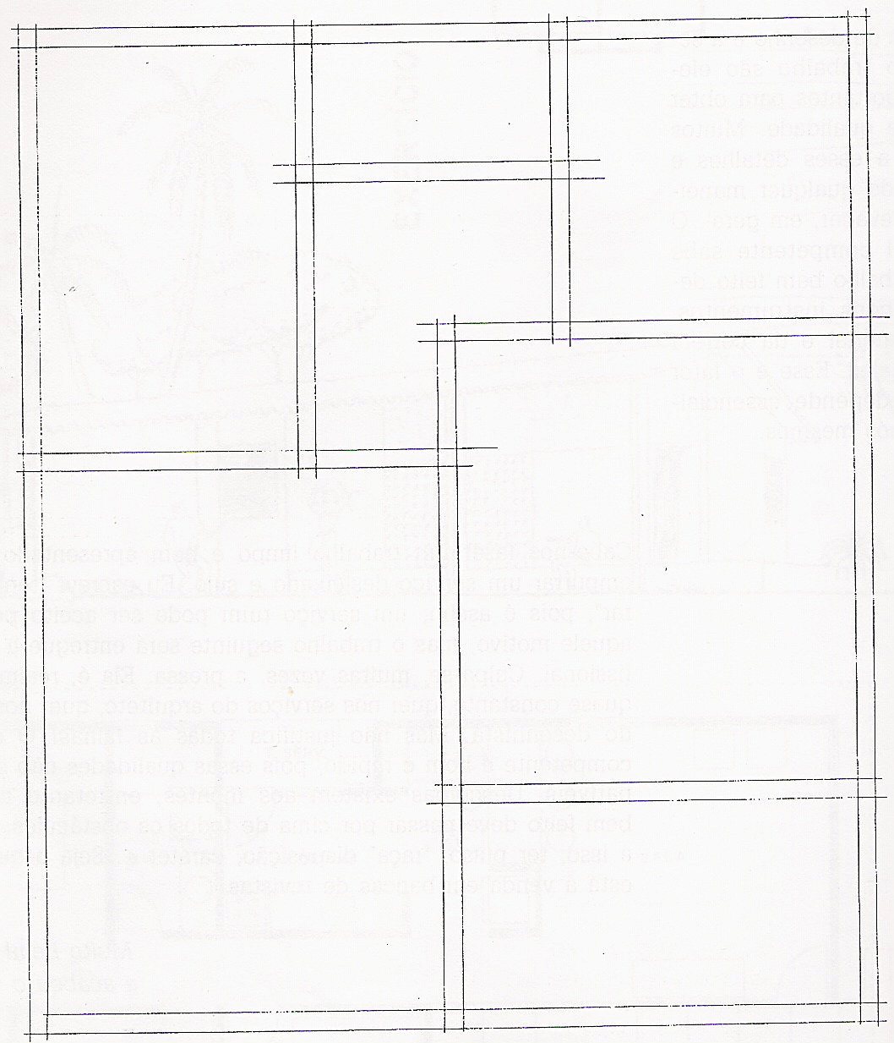
Etapas de um Desenho
Fazer o levantamento do local ou tomar
como referência do rascunho do projeto;
2) Marcar contorno externo do desenho;
3) Desenhar as divisões externas;

Slide 25
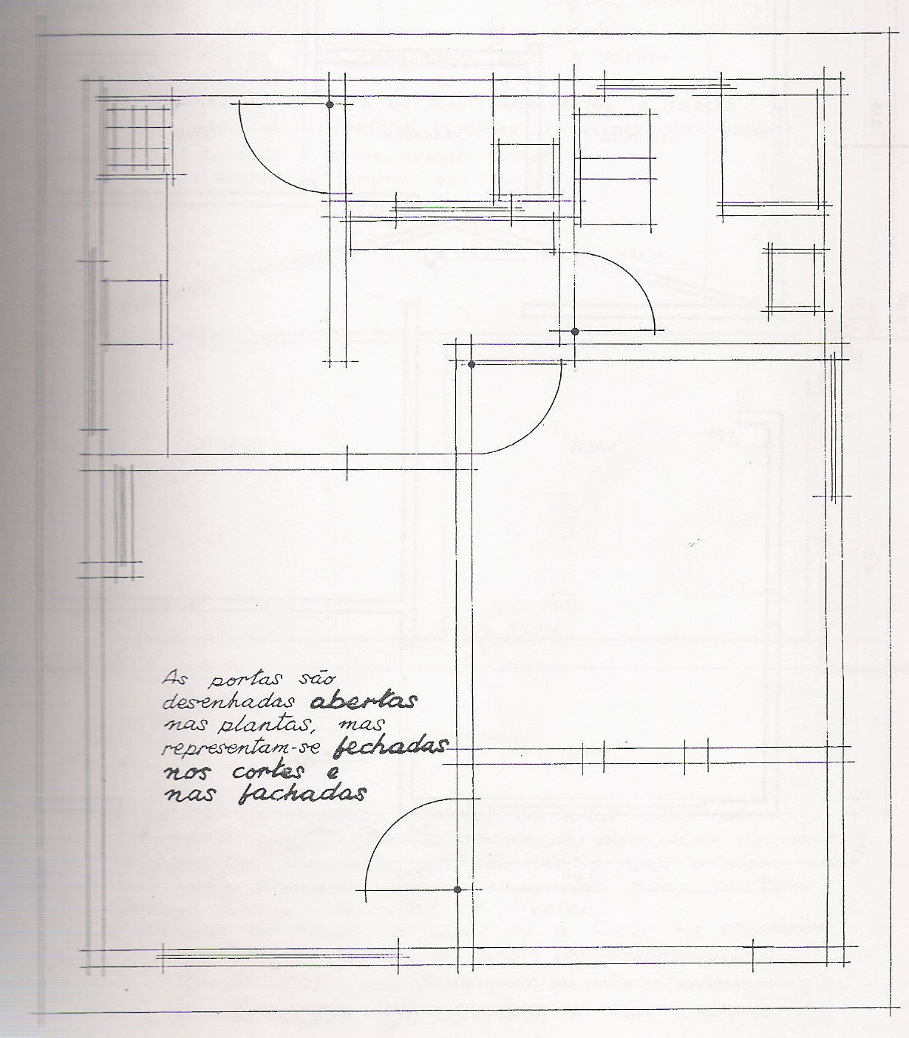
Etapas de um Desenho
4) Desenhar portas e janelas;
5) Desenhar o mobiliário fixo (banheiros
e cozinha);

Slide 26
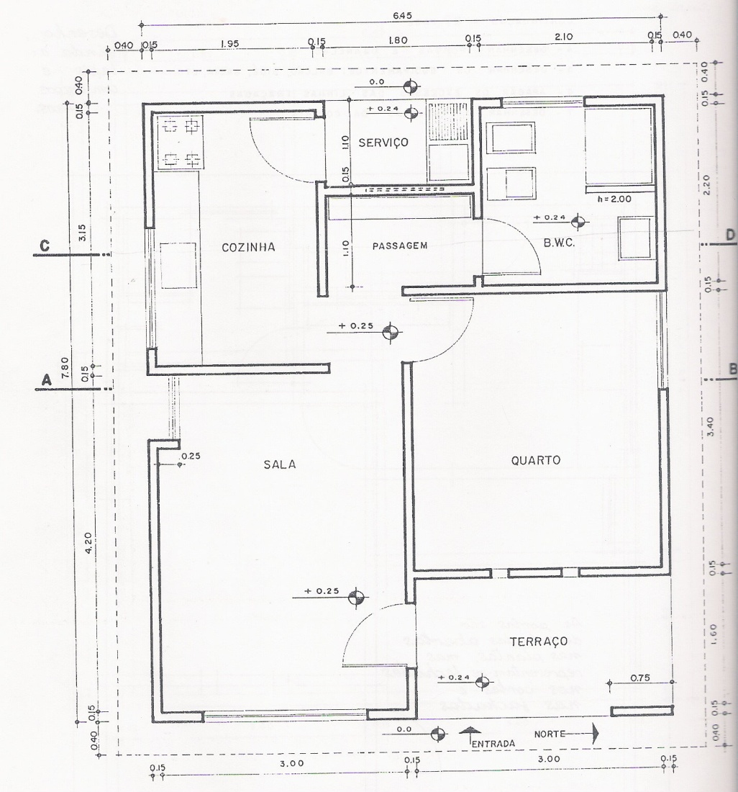
Etapas de um Desenho
6) Desenhar a projeção da coberta e as demais
linhas tracejadas existentes;
7) Denominar ambientes;
8) Cotar;
9) Indicar posição do corte, indicar o norte
e as setas de subir;
10) Hachurar as áreas molhadas;

Slide 27
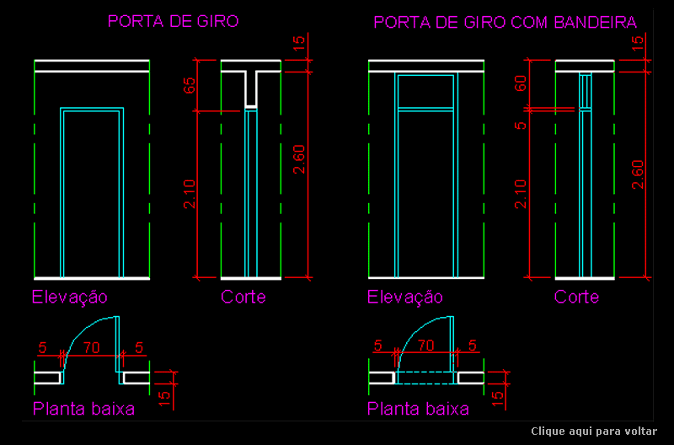
PLANTA BAIXA
REPRESENTAÇÃO DE PORTAS

Slide 28
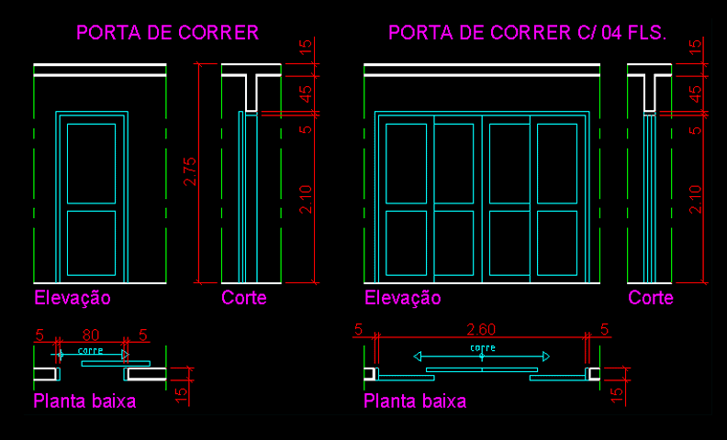
PLANTA BAIXA
REPRESENTAÇÃO DE PORTAS

Slide 29
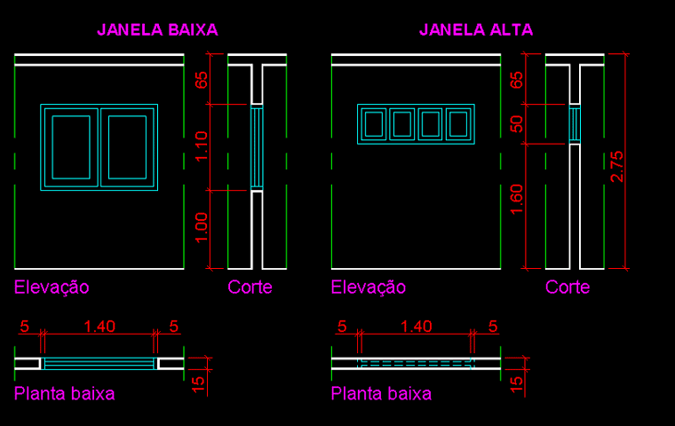
PLANTA BAIXA
REPRESENTAÇÃO DE JANELAS

Slide 30
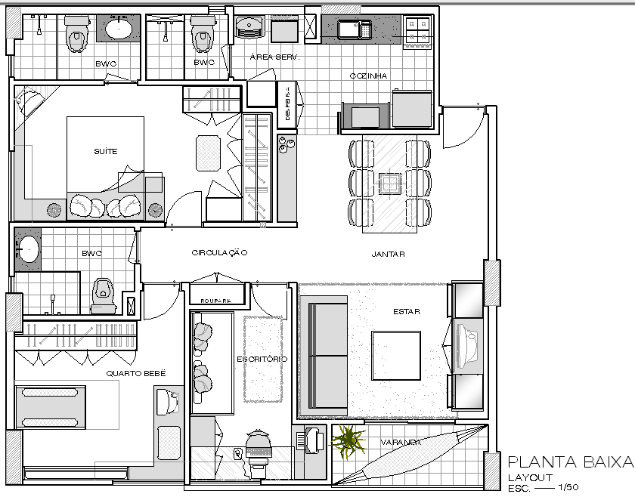
PLANTA BAIXA
REPRESENTAÇÃO DE MOBILIÁRIO

Slide 31
O Arquitutor

